Slide 1
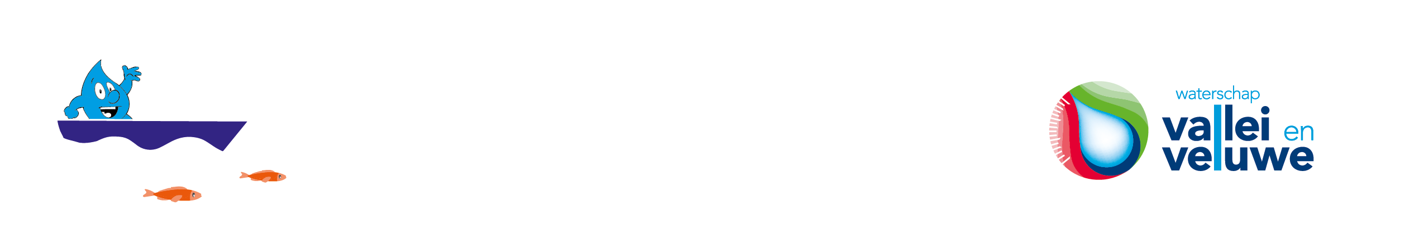
Help: steeds meer wateroverlast!
Nederland, en dus ook Amersfoort, heeft steeds vaker te maken met extreem weer. Als we kijken naar de afgelopen
jaren dan zijn er steeds vaker perioden van enorme droogte én enorme regenval. Het lijken wel tropische weers-
omstandigheden te worden waarin enorme droogte en heftige buien elkaar afwisselen. En dat terwijl Nederland
allerminst een tropengebied is.
Wij als waterschap maken ons hier grote zorgen over, omdat zowel de natuur als mensen vaak niet zijn voorbereid
op dit extreme weer. Gevolg is dat we te maken krijgen met overstroomde riolen, natte gebouwen, verzakte
plantsoenen en stoepen en plekken waar het water niet goed weg kan doordat de ondergrond verdroogt.
Kortom: veel wateroverlast en waterschade. Aangezien het erop lijkt dat het de komende jaren alleen maar
erger zal worden, hebben we jullie hulp hard nodig!
Wat willen we doen? We willen zoveel mogelijk tuinen en schoolpleinen in Amersfoort ‘vergroenen’ en klimaatbestendiger maken, om de wateroverlast te verminderen. Maar hoe kunnen we dat aanpakken en wat kunnen we precies doen om
deze tuinen en schoolpleinen klimaatbestendiger te maken? Wij hopen van harte dat jullie goede ideeën hebben,
zodat we in de toekomst minder wateroverlast in Amersfoort zullen hebben.
We rekenen op jullie hulp en kijken uit naar jullie ideeën! Veel plezier en succes gewenst!
Hartelijke groeten, Waterschap Vallei en Veluwe
Notes:
Wat betekent vergroenen en klimaatbestendig?
Waarom is het belangrijk om klimaatbestendige maatregelen toe te passen in tuinen of schoolpleinen?
Klimaatverandering leidt tot meer hittegolven, vaker extreme neerslag, en meer droogte perioden. Vegetatie biedt oplossingen voor hitte, wateroverlast en droogte: het zorgt voor verdampingskoeling, biedt schaduw en het hemelwater kan worden opgenomen in de ondergrond. Daarom is het belangrijk het aandeel groen in de stad te behouden en vergroten. Met name loofbomen met grote kronen zijn effectief door hun schaduwwerking.

Slide 2
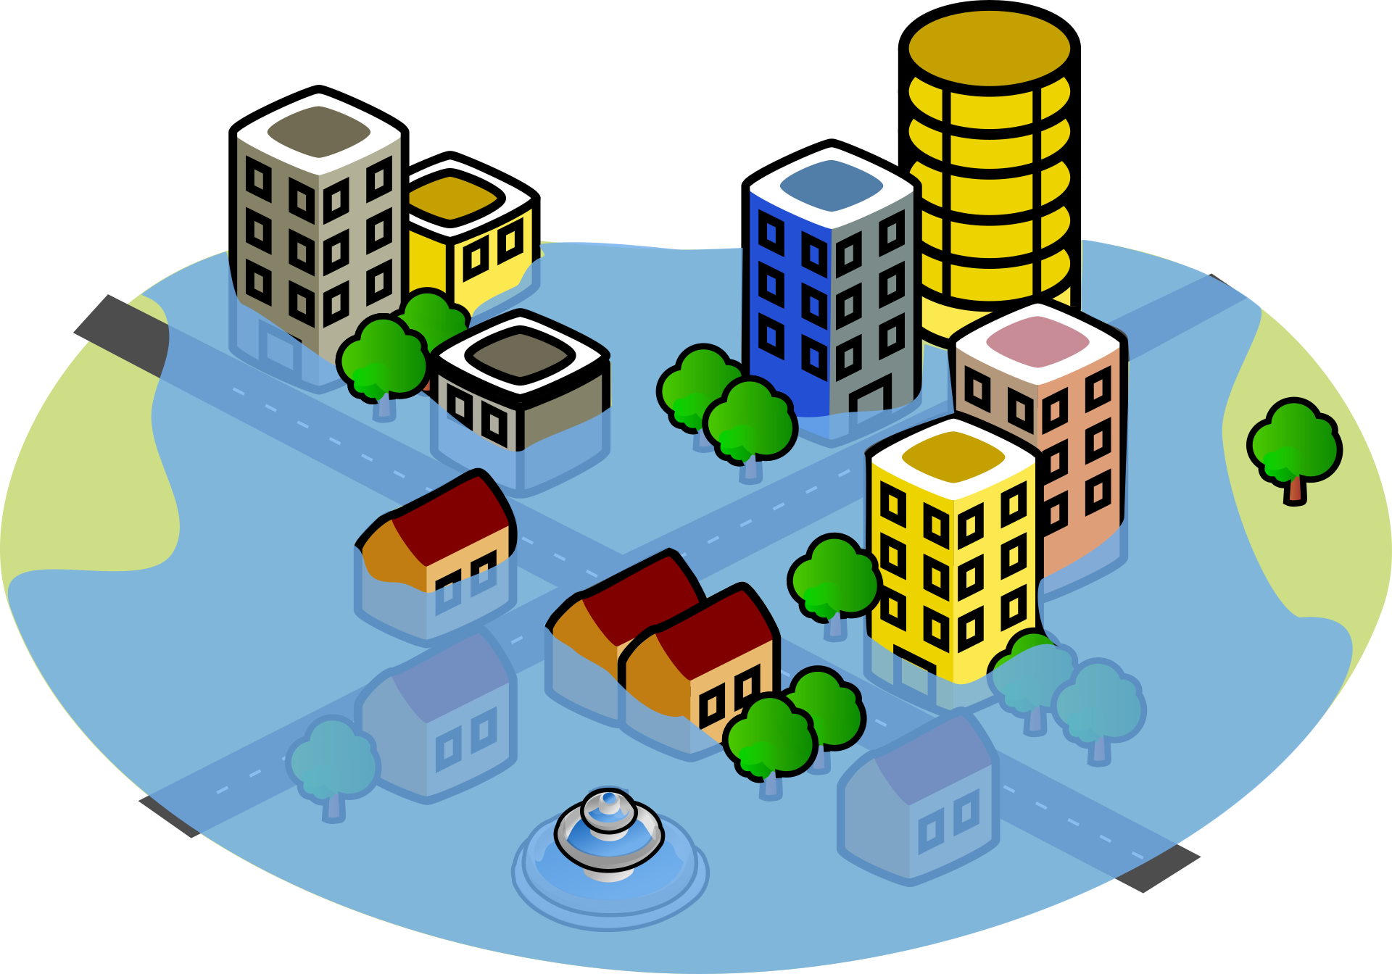
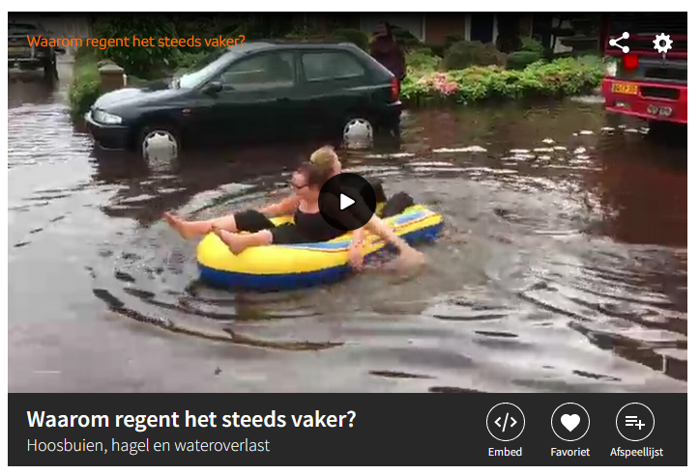
Waarom regent het steeds vaker?
Notes:
Wie kan zich nog herinneren dat je te maken hebt gehad met zulk weer?
Wie heeft er in het nieuws of in (digitale) kranten wel eens wat gelezen/gehoord over dit extreme weer?

Slide 3


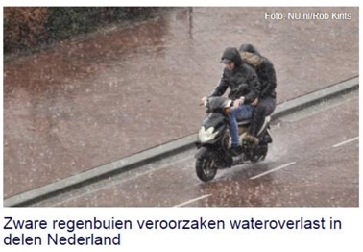

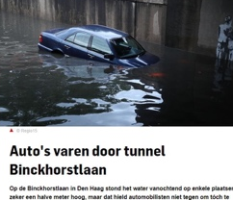





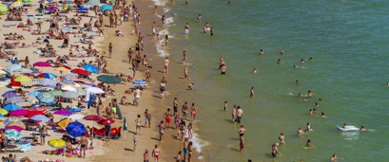
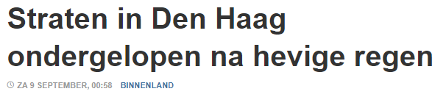
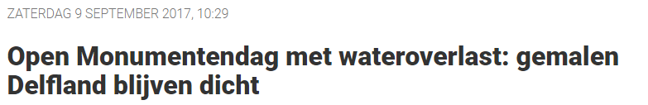
Het klimaat verandert
Wateroverlast in dierenpark Amersfoort
Verschillende plekken alweer
blauwalg en botulisme geconstateerd

Slide 4
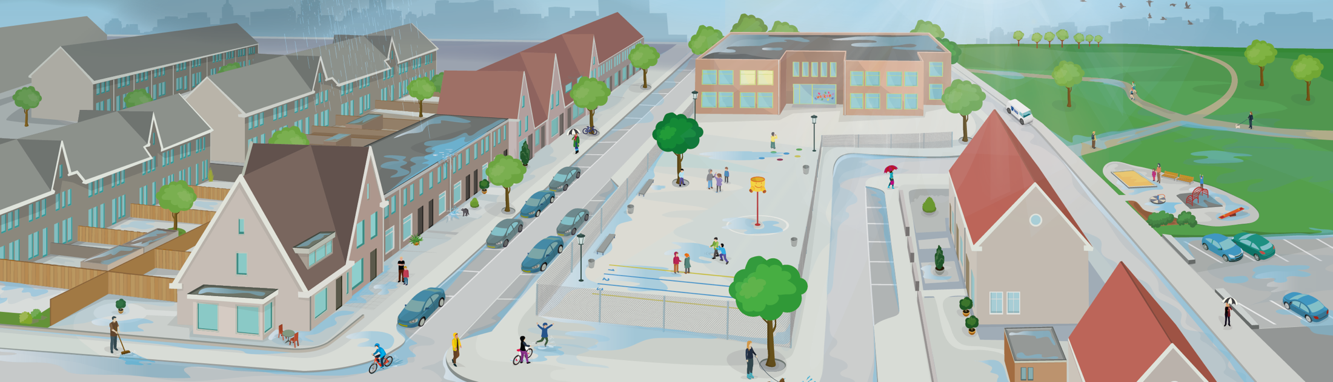
Gevolgen worden groter door…
• Verstedelijking
meer stenen en asfalt, minder plek voor groen.
• Inrichting woonwijken
- Veel tegels in openbare ruimte:
straten, pleinen,
parkeerplaatsen
- Veel tegels in tuinen
Notes:
Waarom zijn veel tegels in woonwijken een probleem? (Daardoor kan regenwater niet gemakkelijk in de grond zakken)

Slide 5
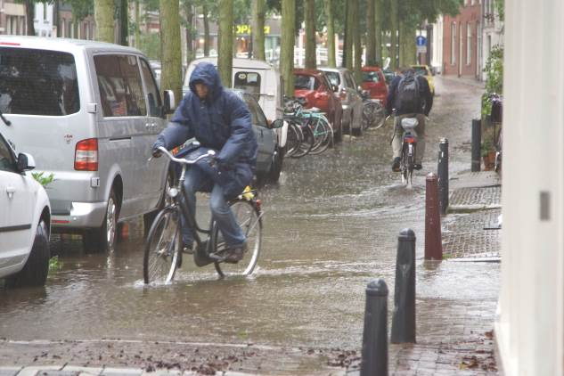
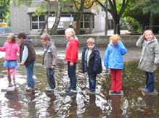
Wat laat dit plaatje zien?
Notes:
Wateroverlast: door vele bestrating en gebouwen kan het water na zware regenbuien niet weg. → schade in huizen, winkels en bedrijven

Slide 6
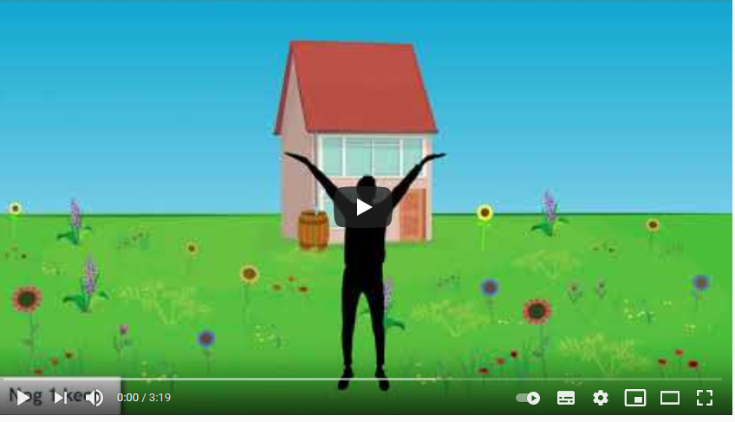
Oplossingen…

Slide 7
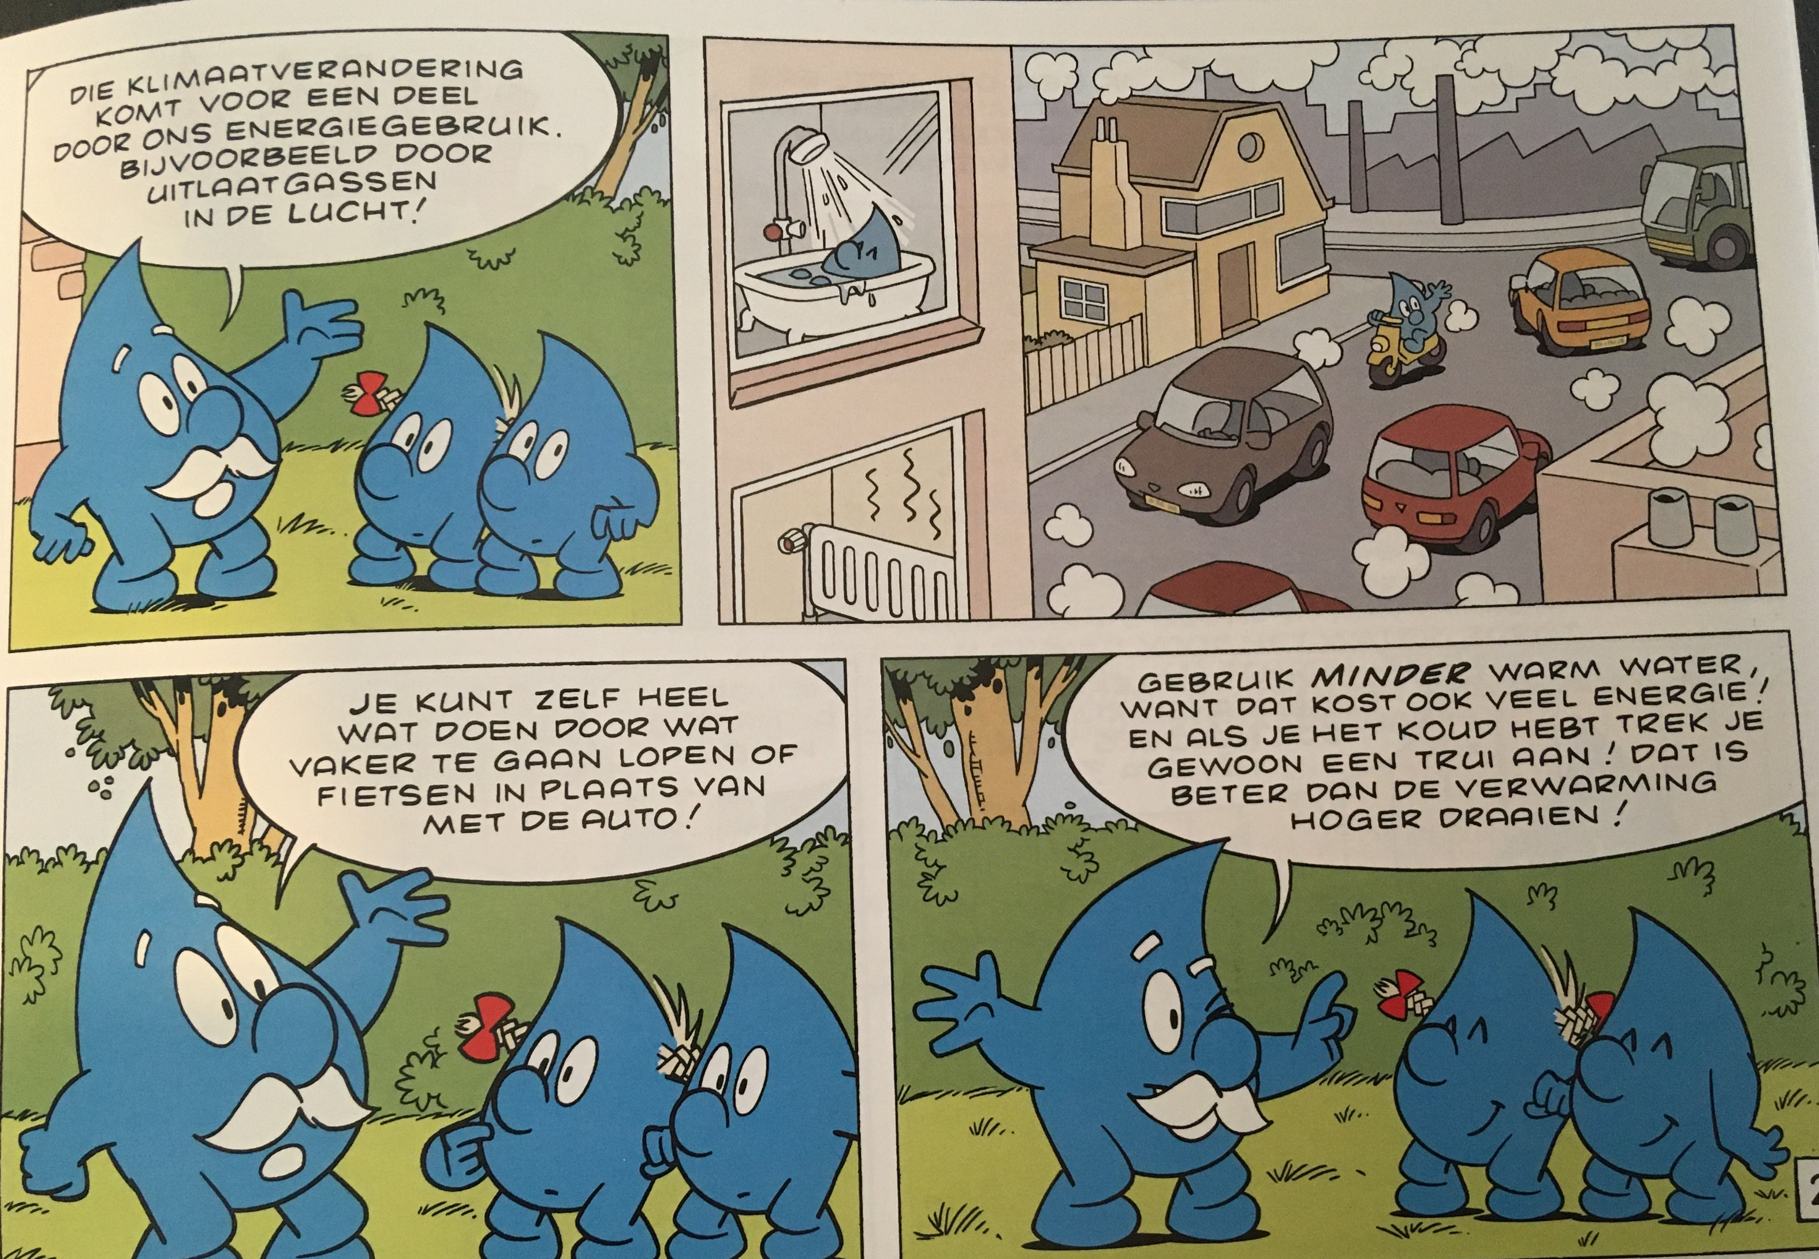
Wat doe jij zelf al, of wat zou je kunnen doen?
Notes:
Ter info (Hogeschool van Amsterdam, 2017):
Het verkoelende effect van schaduw is veel groter dan het effect van (verkoelend) water in de stad. Het creëren van schaduwrijke plekken is een effectieve maatregel tegen hittestress.
Bomen zijn ideaal voor het voorkomen van opwarming in stedelijk gebied. In de zomer geven ze schaduw en in de winter laten ze straling door.
Het verhogen van het percentage groen (parken, tuinen, gevels, daken) geeft op wijk- of stadsniveau een verlaging van de temperatuur.
Een klimaatbestendige inrichting is relatief eenvoudig en vaak voordelig.

Slide 8
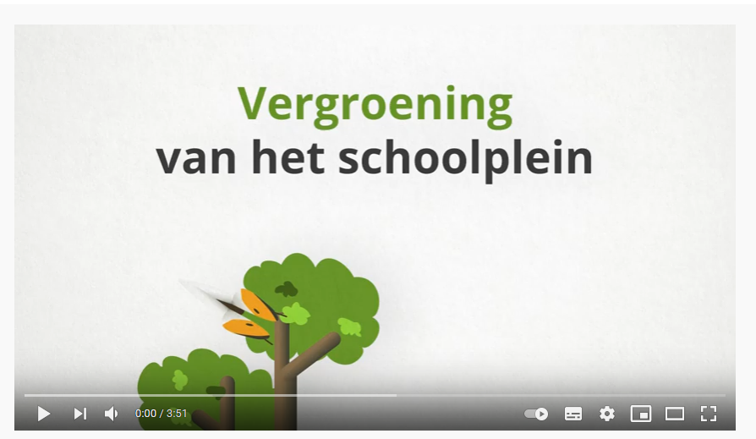
Oplossingen….
Notes:
Filmpje tot 2.44 afspelen, daarna is het voor kinderen minder relevant.
Is een groen schoolplein alleen goed tegen wateroverlast, of heeft het meer voordelen?
Wat komt er allemaal kijken bij het maken van een groen(e) tuin of schoolplein?
Kennen leerlingen voorbeelden van groene tuinen of schoolpleinen? (zie ook dia 8 en 9)

Slide 9
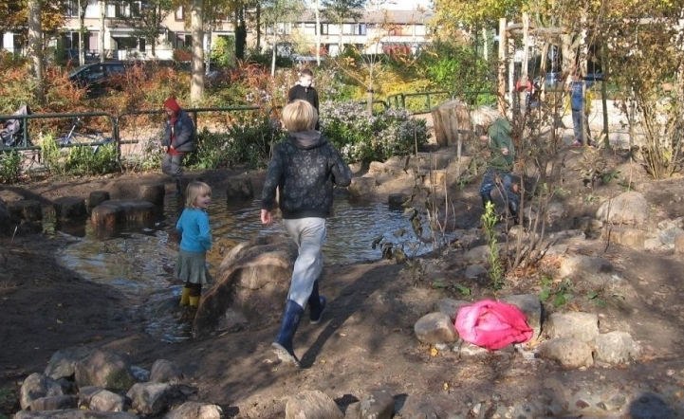
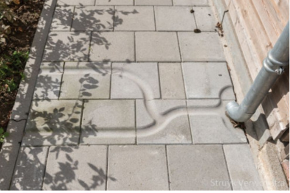
Groene schoolpleinen…
Notes:
Foto’s: Juffie in ‘t Groen

Slide 10
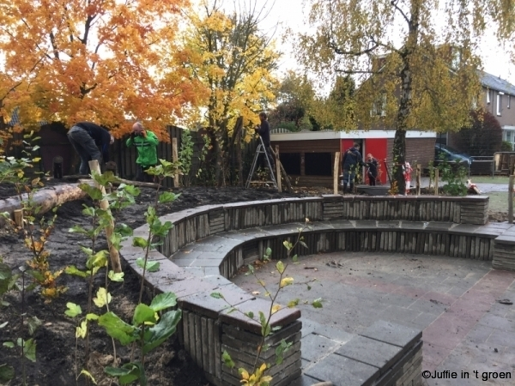
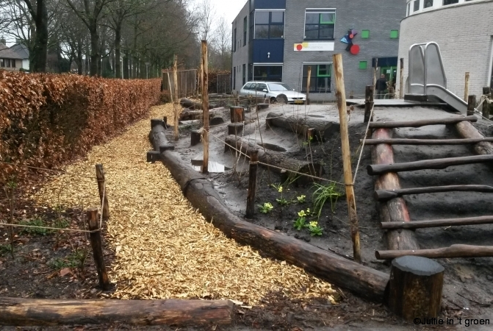
De Kosmos
KBS De Langenoord
Notes:
Foto’s: Juffie in ‘t Groen

Slide 11
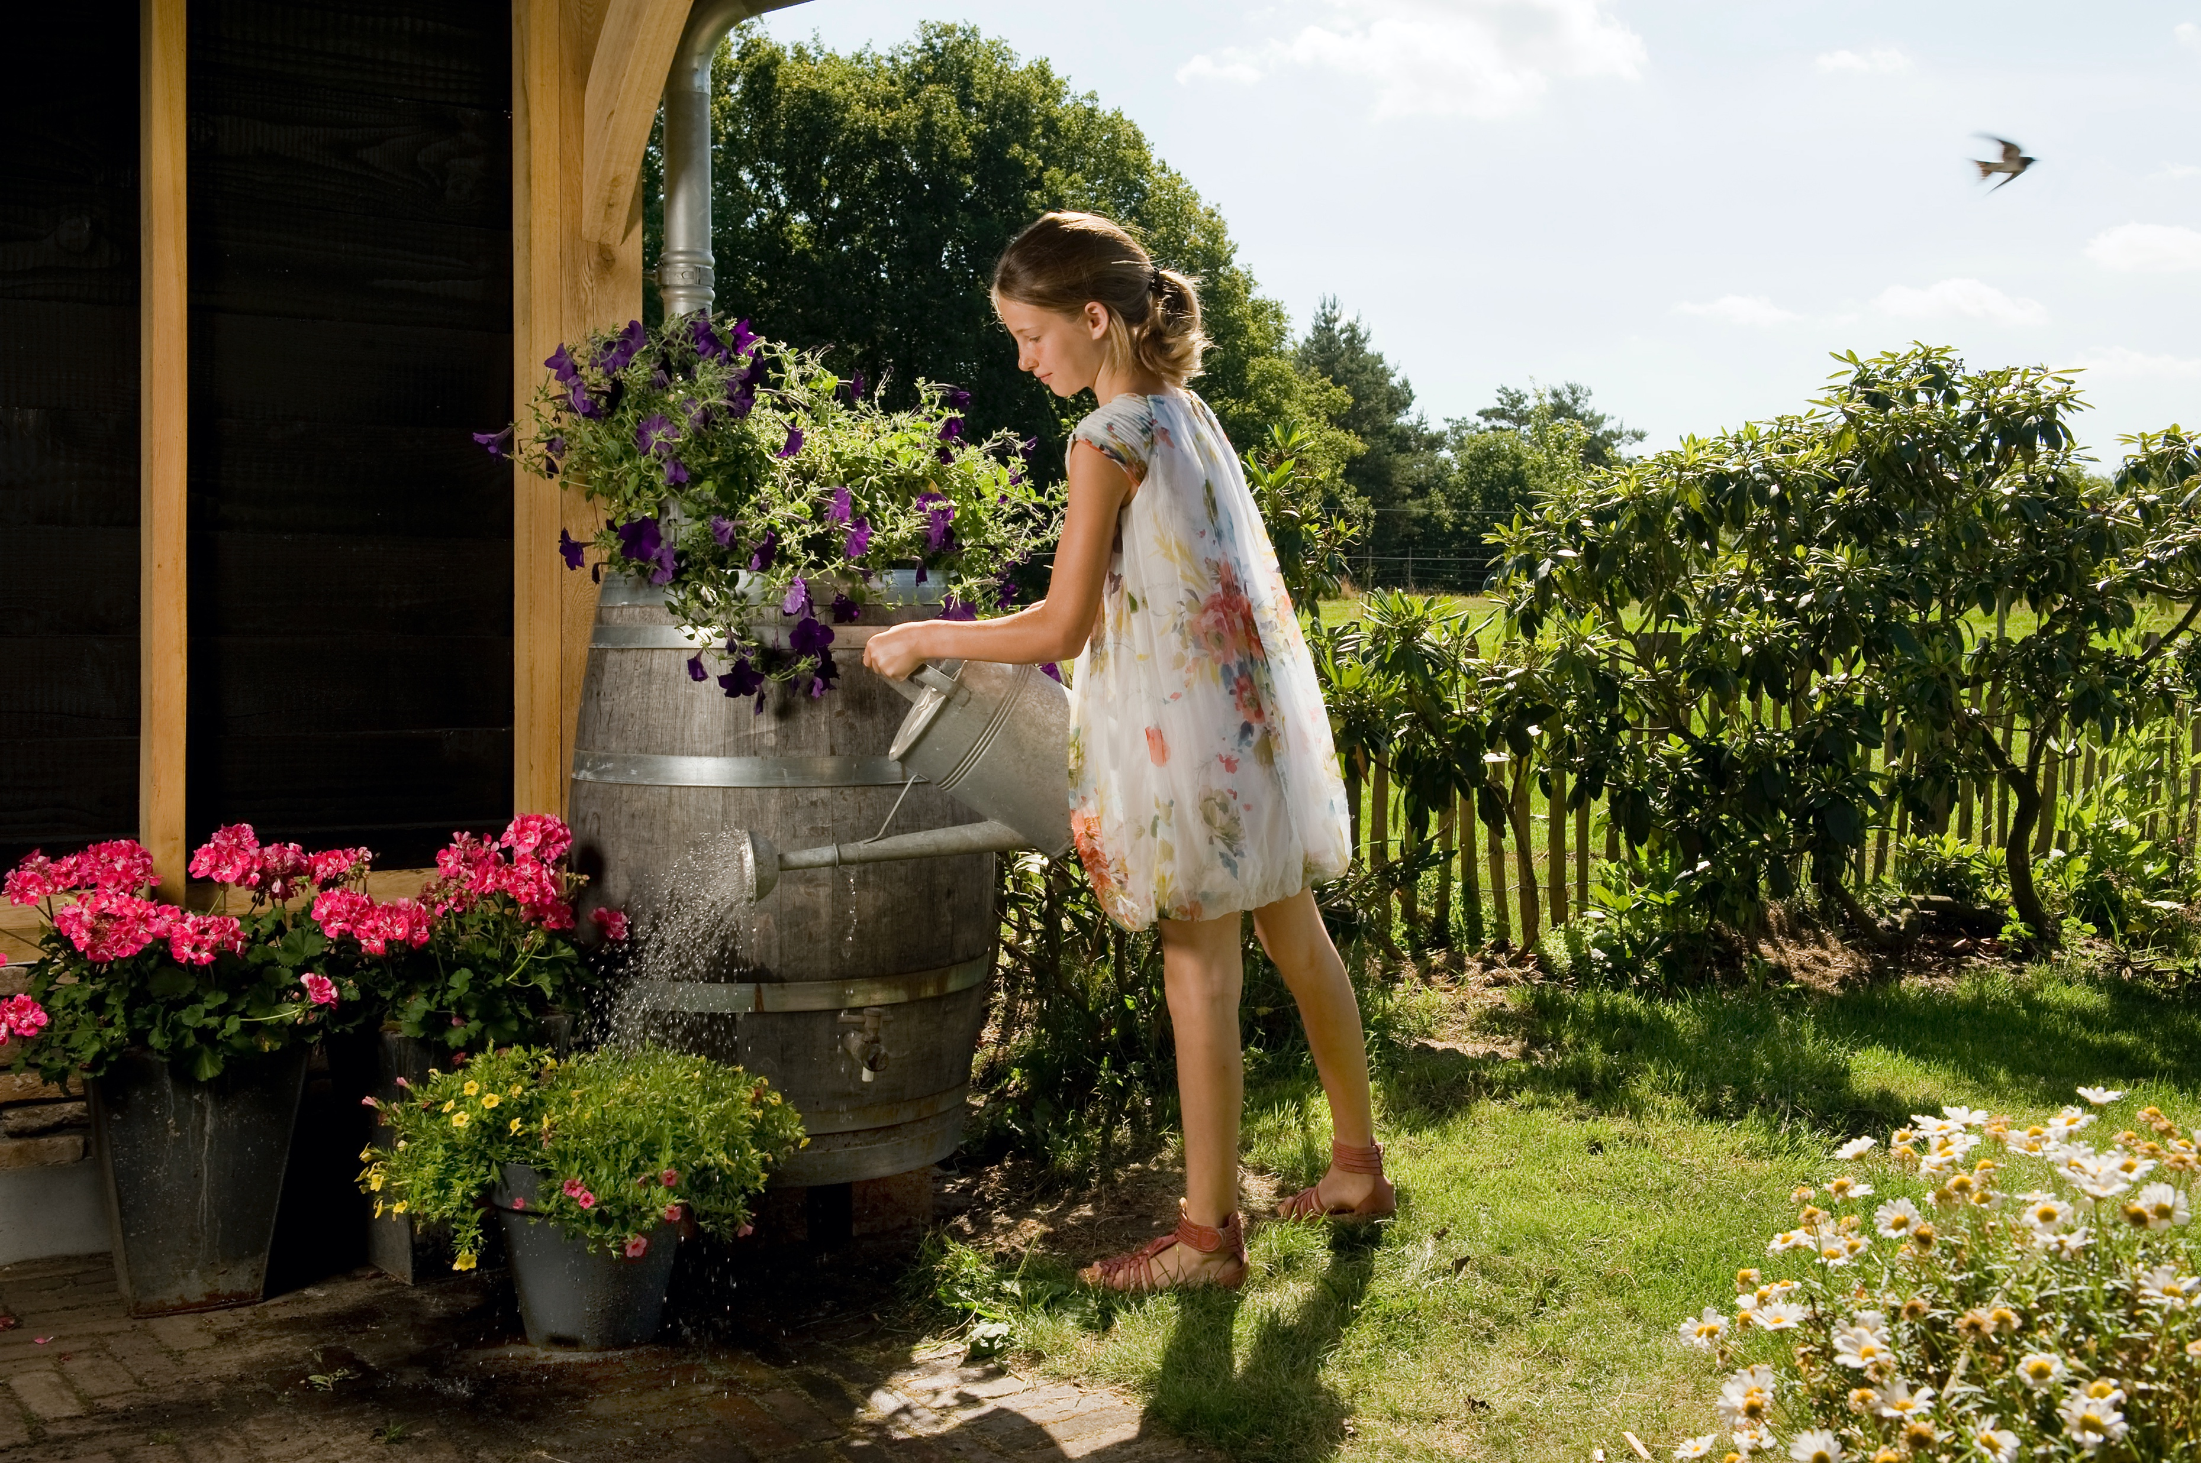
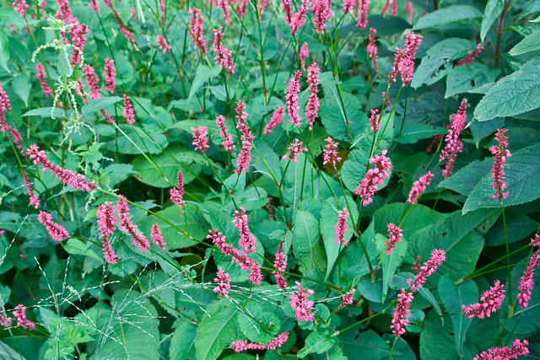
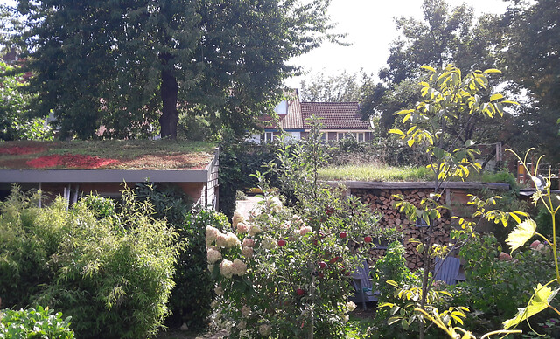
Groene tuinen

Slide 12
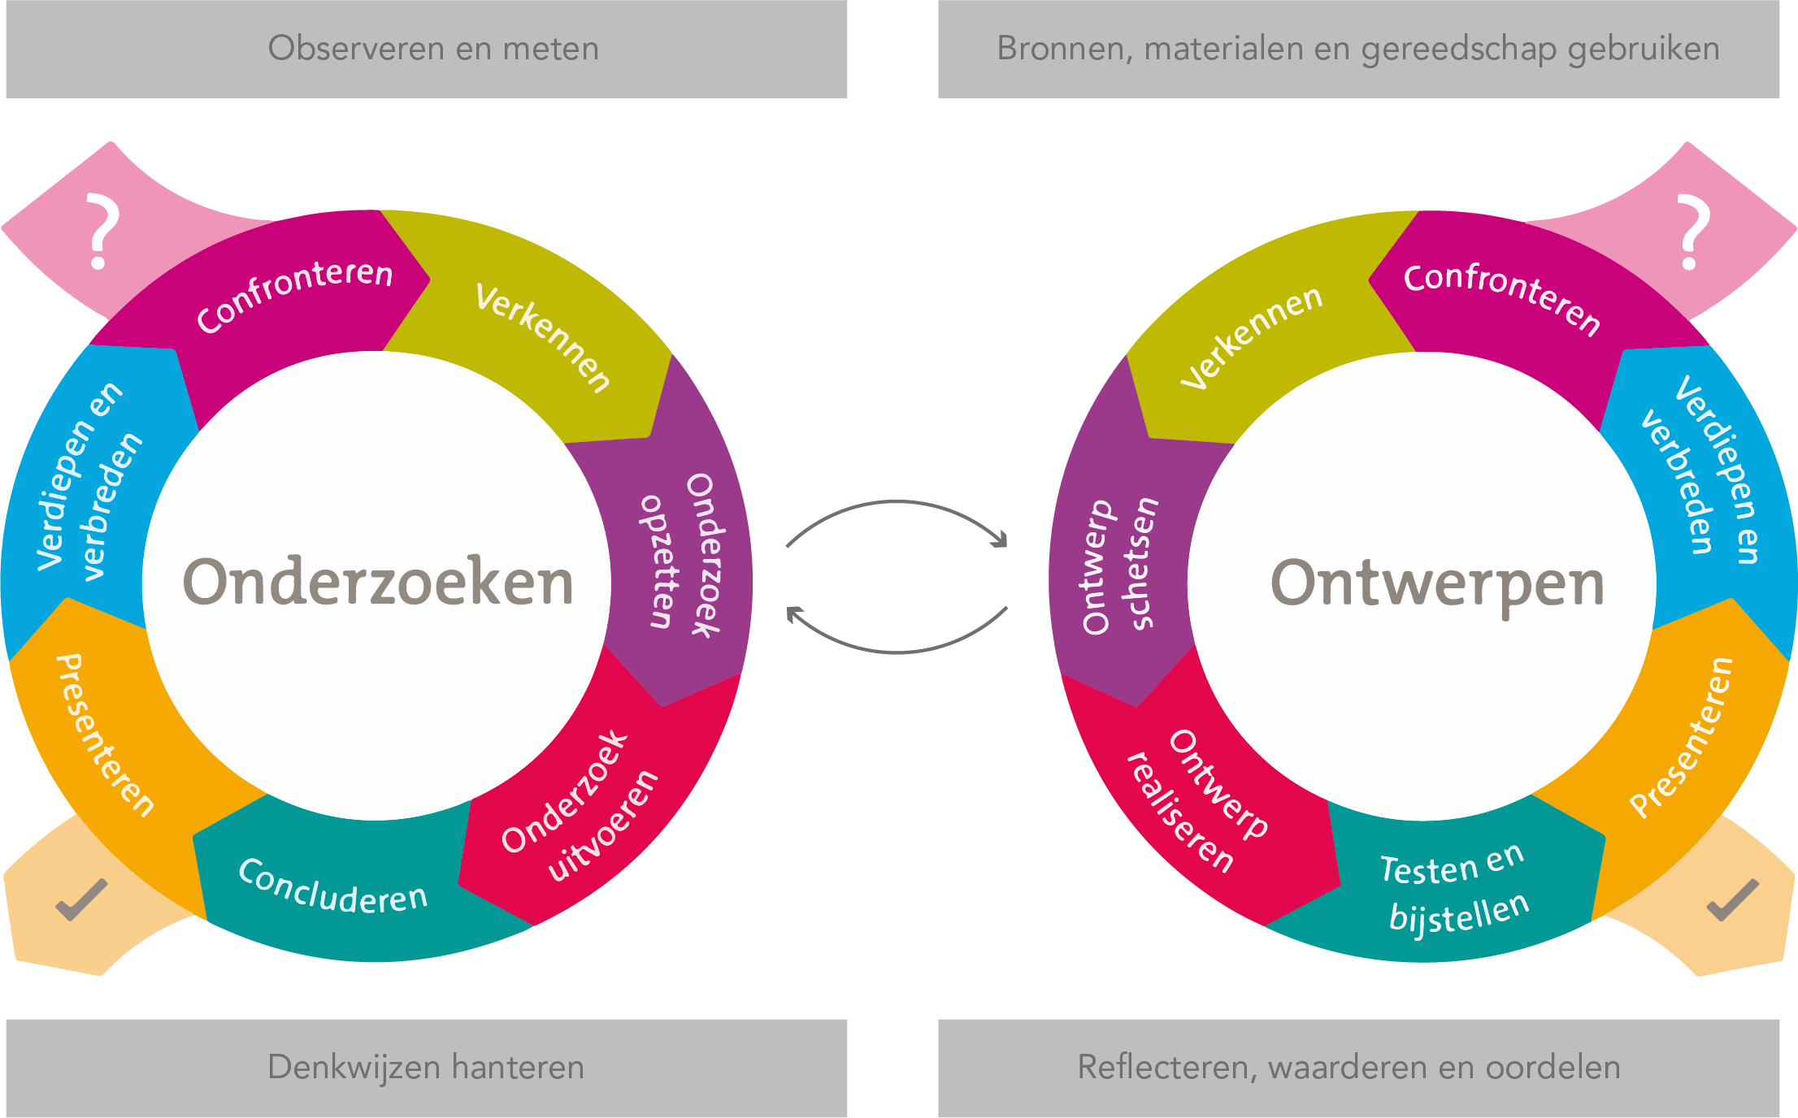
Hoe te onderzoeken en ontwerpen
Notes:
Er is een cyclus voor onderzoeken en een cyclus voor ontwerpen die in de kern gelijk zijn. Soms werk je aan een onderzoek, soms aan een ontwerp en soms aan een combinatie. Door het doorlopen van alle 7 stappen uit één cyclus of een combinatie van beide cycli, leer je stap voor stap te onderzoeken en ontwerpen. Hoewel bij onderzoeken en ontwerpen alle zeven stappen worden doorlopen, wordt ook wel eens teruggegaan naar een voorafgaande stap of wordt een stap overgeslagen.

Slide 13
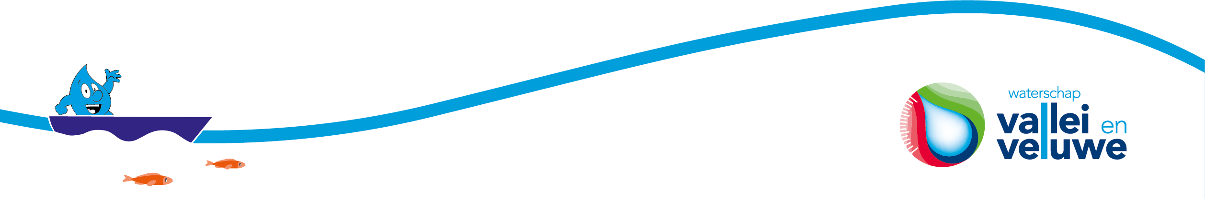
Stappenplan klimaatbestendig(e) tuin of schoolplein

Slide 14
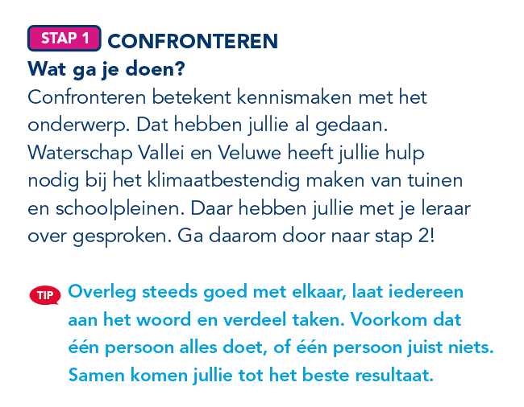
Stap 1 Confronteren

Slide 15
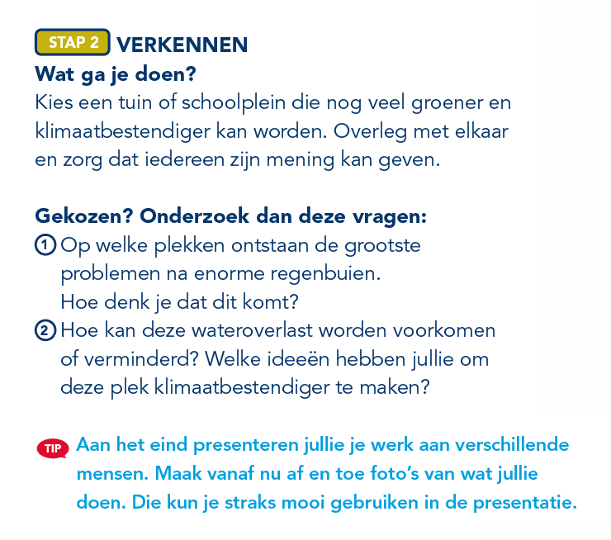
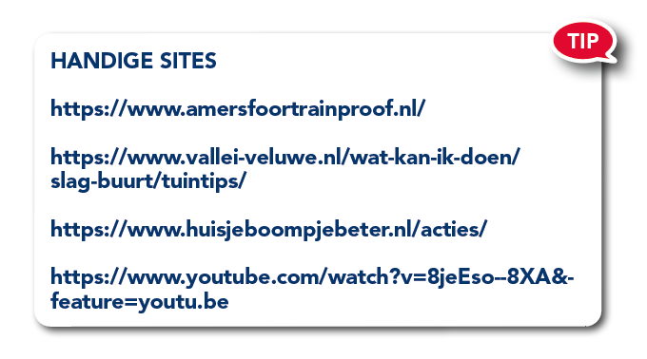
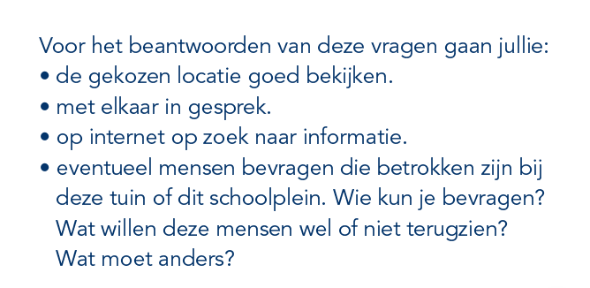
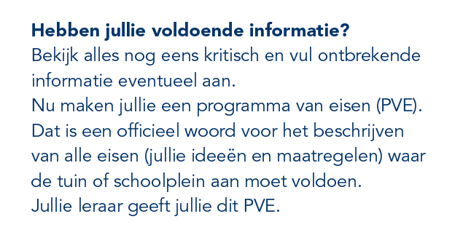
Stap 2 Verkennen

Slide 16

Stap 3 Ontwerp schetsen

Slide 17


Stap 4 & 5 Ontwerp maken

Slide 18
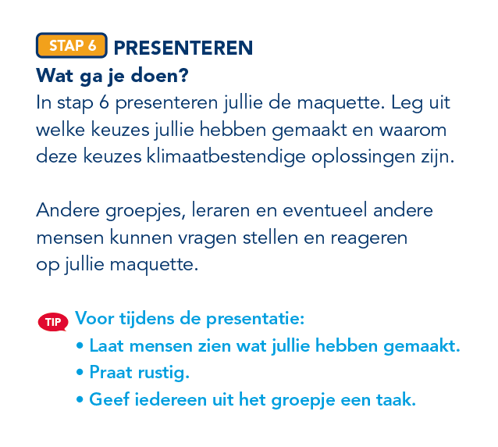
Stap 6 Presenteren

Slide 19
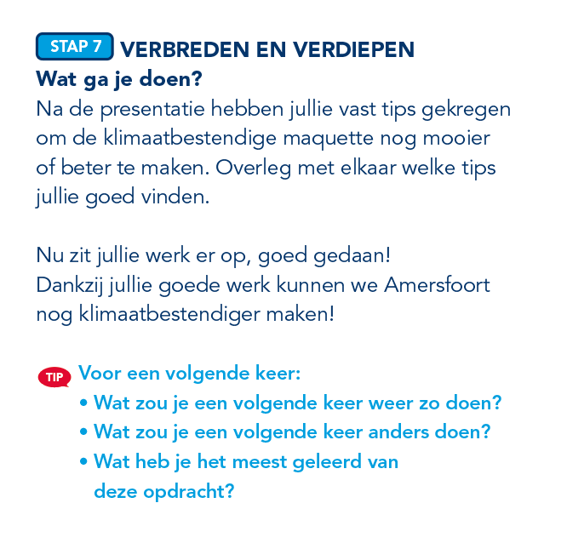
Stap 7 Verbreden en verdiepen

Slide 20
Wat leer je door deze opdracht?
• Je kunt aan de hand van de onderzoekscyclus onderzoeken welke maatregelen je kunt nemen om een tuin of schoolplein klimaatbestendiger te maken.
• Je kunt uitleggen waarom klimaatbestendige maatregelen nodig zijn.
• Je kunt aan de hand van de ontwerpcyclus een ontwerp maken om een tuin of schoolplein klimaatbestendiger te maken.
Notes:
Leerdoelen

